Slide 1
Религии мира
В рамках Проекта
МБУ ДО «ДЕТСКая ХУДОЖЕСТВЕННая ШКОЛа»
«РЕЛИГИЯ ПРОТИВ ТЕРРОРА»
Город Муравленко
Notes:
Наш проект называется «Религия против террора». А сегодняшняя встреча посвящена религиям мира.

Slide 2
Религия (от латинского - благочестие, святыня)
Одна из форм культуры, мировоззрение, основанное на поклонении высшим силам, освящение норм морали.
Notes:
В нашей стране сильны традиции. Одна из них веротерпимость, толерантность. В Конституции страны закреплено право гражданина на свободу совести и вероисповедания. Исторические факты доказывают, что пропаганда неравенства может привести к войнам и распаду государства. Мы же хотим жить в мире, а значит для нас важно научиться уважать культуру разных национальностей и конфессий.

Slide 3
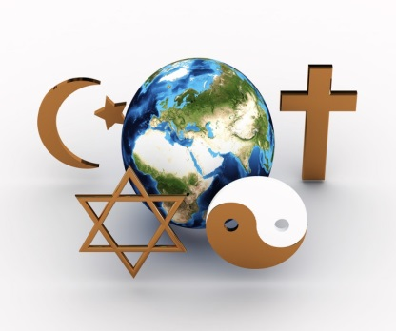
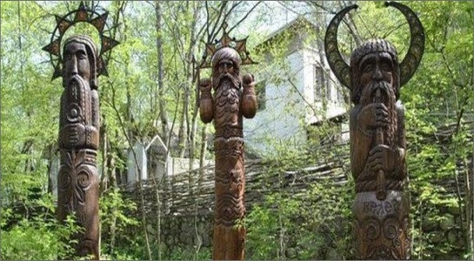
Многообразие религий
Монотеизм:
Единобожие
Национальные религии
Мировые религии, религии спасения
Политеизм:
Многобожие
Традиции от первобытных религий (вера в духов, поклонение растениям, животным)
Notes:
Многообразие религий складывалось веками. Политеизм – многобожие, скорее связано с представлением человека о мире, о стихиях. К одним богам обращались, чтобы пошёл дождь. К другим – чтобы помог в борьбе с врагами. Третьих просили о помощи в беде и болезни. Так зарождалась религия – вера в сверхъестественного помощника, называемого богом, и возможность обращаться к нему посредством молитв.
На сегодняшний день в мире есть три основные религии. Все остальные верования – лишь ответвления от них с небольшими своими тонкостями. Самые важные жизненные постулаты сохраняются в любой религии.

Slide 4
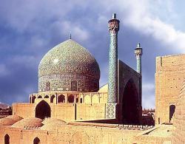
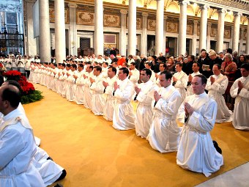
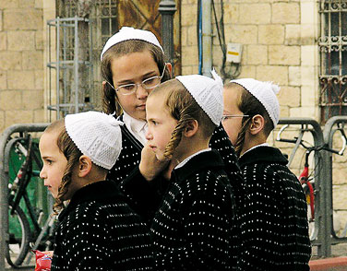
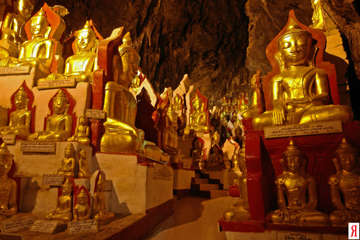
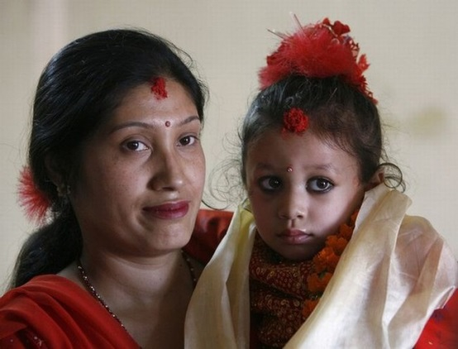
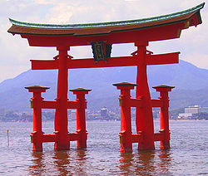
Мировые религии
Национальные религии
индуизм
синтоизм
христианство
ислам
иудаизм
конфуцианство
буддизм
даосизм
зороастризм
Notes:
Мировыми религиями называют религии с наибольшим количеством верующих. Национальные религии встречаются в определенном количестве стран, в основном объединяющих одну национальность.

Slide 5
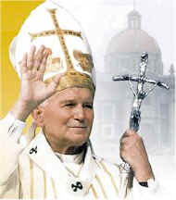
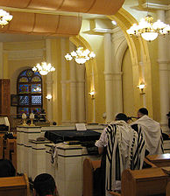
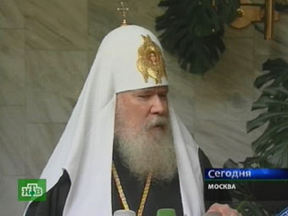
Христианство
Вера в спасение души человека
Суть христианства составляет учение о богочеловеке Иисусе Христе (сыне Божием), сошедшем с неба на землю и принявшем страдания и смерть во искупление людей от первородного греха.
Католичество
(католицизм)
Протестантство
(протестантизм)
Православие
Великобритания
Германия
Страны Скандинавии
Америка
Австралия
Европа
Южная Америка
Рим - центр
Россия
Страны Балканского полуострова
2 млрд. человек последователей
Notes:
мировая религия, объединяющая около 2 млрд. приверженцев.
Суть христианства составляет учение о богочеловеке Иисусе Христе (сыне Божием), сошедшем с неба на землю и принявшем страдания и смерть во искупление людей от первородного греха.
Вторая по времени возникновения мировая религия
Самая крупная по числу последователей мировая религия – около 2 млрд. чел.
Возникла в Палестине в результате деятельности Иисуса Христа, а также его ближайших последователей
верит в Боговоплощение, жертву Иисуса Христа, своей смертью искупившего грехи людей, воскресение Иисуса Христа и вознесение Его на небо, будущее воскрешение мёртвых и вечную жизнь после воскрешения
Библия – текст Божественного откровения
Бог един в трех лицах – Отец, Сын, Дух – образ Троицы
Идея греховности человека как причины его несчастий
В настоящее время число приверженцев христианства во всем мире превышает 2 млрд., из них в Европе — по различным оценкам от 400 до 550 млн., в Латинской Америке — около 380 млн., в Северной Америке — 180—250 млн. (США — 160—225 млн., Канада — 25 млн.), в Азии — около 300 млн., в Африке — 300—400 млн., в Австралии — 14 млн.

Slide 6
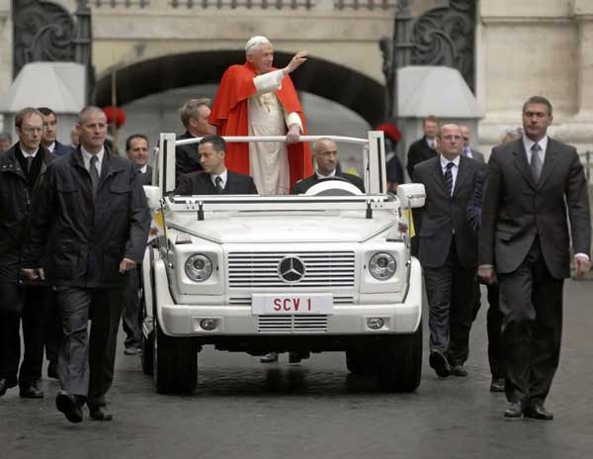
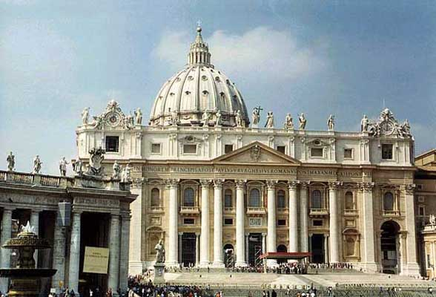
Католичество
глава церкви- ПАПА РИМСКИЙ
Исповедуют :итальянцы, испанцы, поляки, литовцы, ирландцы, хорваты, часть французов, бельгийцев, австралийцев, немцев, американцев, канадцев.
центр – гос.Ватикан
Notes:
Одно из основных направлений в христианстве. Католики составляют большую часть верующих в Италии, Испании, Португалии, Франции, Бельгии, Австрии, в латиноамериканских государствах.
Организация католической церкви отличается строгой централизацией. В ходе реформации от католицизма откололся протестантизм.

Slide 7
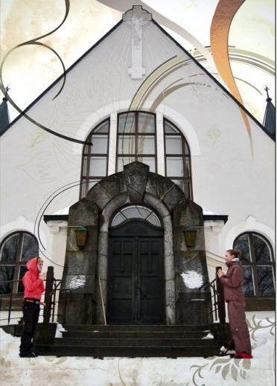
Протестантство
Направления: лютеранство, кальвинизм, методизм, баптизм, евангелизм, англиканство, иеговизм, пятидесятничество.
Исповедуют в: Северной и Центральной Германии, частично в Великобритании, в странах Скандинавии, во Франции, Эстонии, Латвии, Канаде, Австралии, ЮАР
Notes:
Протестанство (от лат. protestans, род. п. protestantis — публично доказывающий), одно из основных направлений в христианстве. Объединяет множество самостоятельных течений, церквей и сект. Для протестантизма характерны отсутствие принципиального противопоставления духовенства мирянам, отказ от сложной церковной иерархии, упрощенный культ, отсутствие монашества, целибата; в протестантизме нет культа Богородицы, святых, ангелов, икон, число таинств сведено к двум (крещению и причащению).

Slide 8
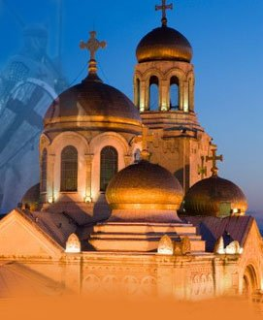
Православие
глава церкви- ПАТРИАРХ
Исповедуют: русские, украинцы, белорусы, греки, румыны, сербы, молдаване, грузины, карелы, коми, марийцы, мордва, удмурты, чуваши.
Notes:
Одно из основных и старейших направлений в христианстве для которого характерно: вера в телесное воскресение, вознесение и предстоящее второе пришествие Иисуса Христа, необходимость принадлежности к Церкви, вера в святость Церкви, вера в ангелов и молитвенное предстательство святых.

Slide 9
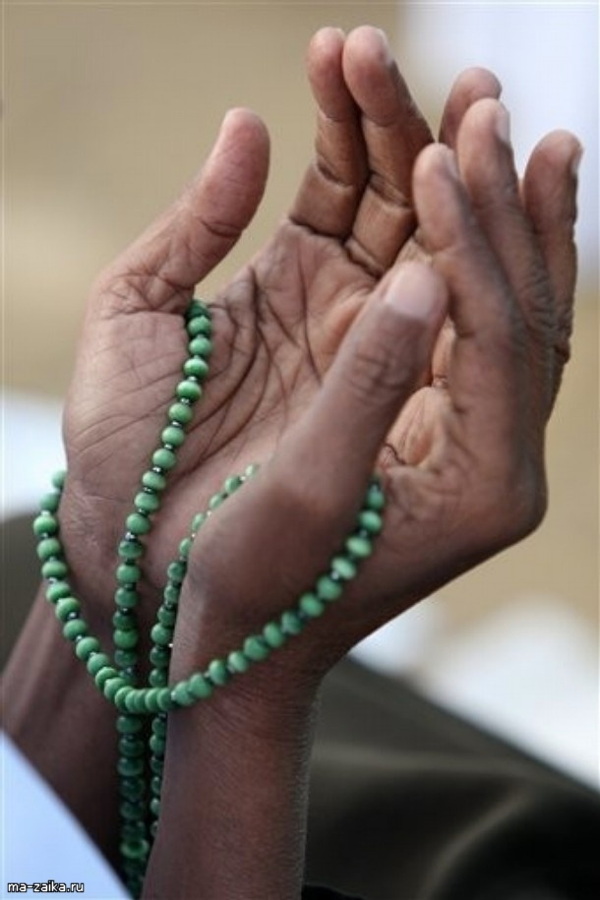
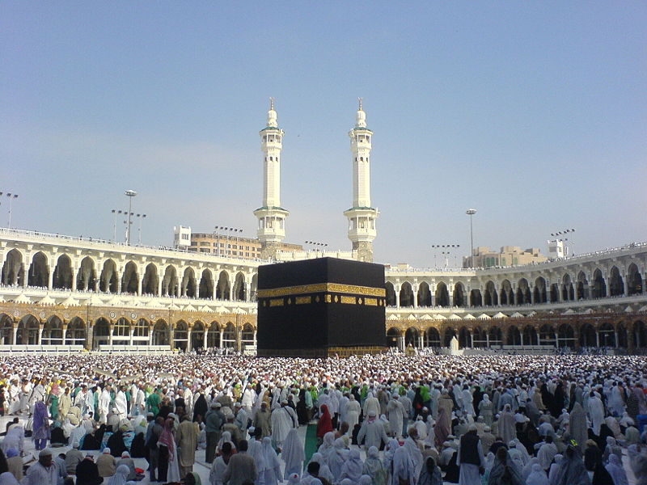
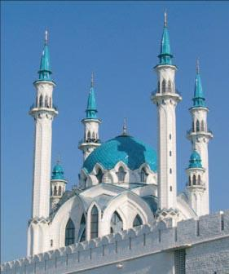
Ислам Религия чистоты
Мировая религия. Имеет несколько значений, буквально переводится как «мир».
Другое значение этого слова – «предание себя Богу» (покорность Богу)
суннизм
шиизм
1,3 млрд. последователей
Notes:
Ислам - по-арабски «покорность»
Возник в Аравии в VII в. Основатель – Мухаммед
Около 1,3 млрд. последователей в Сев. Африке, Азии
Главные принципы ислама изложены в Коране
Пять основных обязанностей (колонны ислама), предписанных приверженцам ислама:
вера в то, что нет Бога кроме Аллаха, а Мухаммед есть посланник Аллаха (шахада);
пятикратное ежедневное совершение молитвы (намаз);
милостыня в пользу бедных (закят);
пост в месяце рамазан;
паломничество в Мекку (хадж), совершаемое хотя бы единожды в жизни
Мусульмане верят в бессмертие души и загробную жизнь.
Ислам складывался под значительным влиянием христианства и иудаизма.
В результате арабских завоеваний распространился на Ближнем и Среднем Востоке, позднее в некоторых странах Дальнего Востока, Юго-Восточной Азии, Африки.

Slide 10
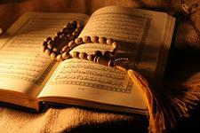
Суннизм
Одно из направлений ислама, признающее Сунну источником веры наравне с Кораном. Объединяет более 300 млн. из 400 млн. мусульман.
(от арабского – обыкновение,образ действий, поведение)
Исповедуют : турки, азербайджанцы, татары, башкиры, узбеки, киргизы, пакистанцы, арабы, часть индонезийцев, албанцев, болгаров, боснийцев.
Notes:
Основателем ислама является житель Мекки – Мухаммед. Он утверждал, что нет других богов, кроме Аллаха, а себя называл « посланником Бога» - его Пророком. Опасаясь за свою жизнь, в 622 году Мухаммед со сторонниками переселился в соседний оазис, названный в его честь - Медина. Год переселения ( хиджра) – стал начальной датой мусульманского летоисчисления.

Slide 11
Шиизм
Общее обозначение различных ответвлений ислама, признающих особую роль Али (зятя Мухаммеда). Объединяет около 90 млн. мусульман.
(от арабского – группа приверженцев, партия)
Исповедуют : иранцы, иракцы, сирийцы, афганцы, египтяне, некоторые страны Африки.
Notes:
КОРАН - священная книга мусульман, состоящая из притч, молитв и проповедей, произнесенных Мухаммедом между 610 и 632 г.г
Так как, по воле Аллаха, Последнее Писание содержит арабскую речь, этот язык является особенным для мусульман.
Только Коран на арабском языке является Писанием, перевод на любой язык мира таковым не является.
Сначала пророческие откровения передавались в общине изустно, по памяти. Некоторые из них верующие записывали по собственной инициативе пока, наконец, в Медине по указанию Мухаммада не стали вестись систематические записи.
Канонизирование содержания Корана и составление окончательной редакции произошло при халифе Олифе (644-656г.г.).
В Коране его правовая значимость определяется следующим образом:
"ИТАК, МЫ НИСПОСЛАЛИ ЕГО КАК АРАБСКИЙ СУДЕБНИК»
Коран записан рифмованной прозой и состоит из 114 глав – сур, расположенных в порядке убывания, за исключением первой суры «Открывающей» – «Фатиха».
Каждая сура начинается с формулы Басмала – «Во имя Аллаха, Милостивого, Милосердного». Басмала отсутствует лишь в начале 9 и 12 сур.
Каждая сура делится на стихи – айаты. Всего в Коране по различным вариантам счета – от 6204 до 6236 айатов, 77934 слова.
Коран разделен на 30 частей – джуз׳а.
ШАРИАТ- свод религиозных и правовых норм, составленный на основе Корана и Сунны, содержащий нормы государственного, наследственного, уголовного и брачно-семейного права"

Slide 12
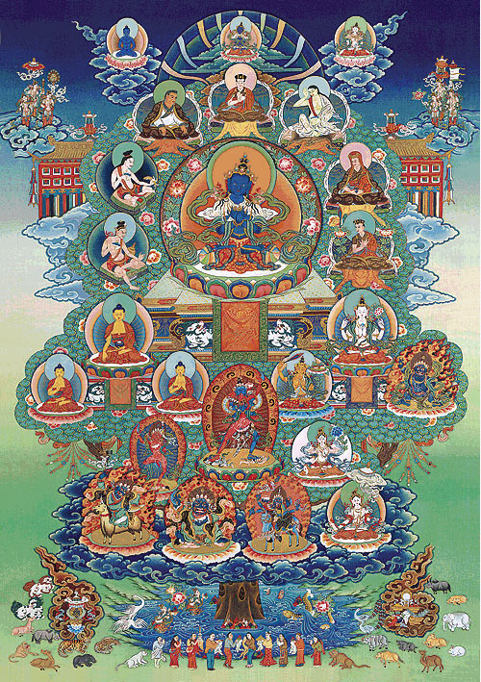
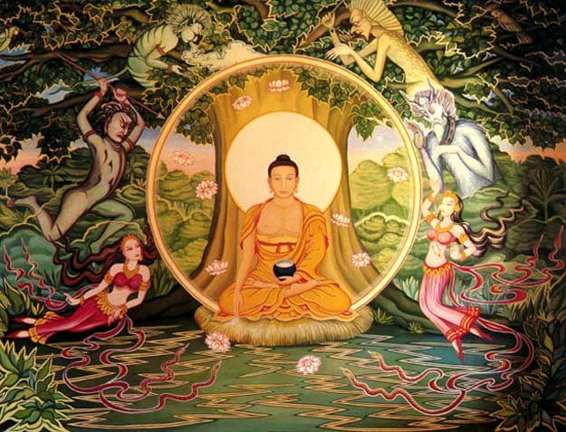
Буддизм
Учение о преодолении зла
Мировая религия. В своем классическом варианте представляет собой вероучение, философию и этику. В центре буддизма - учение о "четырёх благородных истинах": существуют страдание, его причина, состояние освобождения (нирвана) и путь к нему.
Хинаяна
«малая колесница»
(ранний буддизм,Тхеравада)
Махаяна
«большая колесница»
(Ботхисаттваяна)
Ваджраяна «алмазная колесница»
(тантрический буддизм)
Основателем буддизма считается Сиддхартха Гаутама (Будда)
О,7 млрд. человек последователей
Notes:
Мировая религия – буддизм возникла раньше остальных в далёкой Индии.
Самая ранняя мировая религия. Возник в Древней Индии в VI-V вв. до н.э.
Основателем считается Сиддхартха Гаутама
Расцвет буддизма в Индии - V в. до н.э.- начало 1-го тыс. н.э.
Распространился в Юго-Восточной и Центральной Азии, отчасти в Средней Азии и Сибири
Распространение буддизма:
В России: Тува, Бурятия, Калмыкия.
В мире: Япония, Шри-Ланка, Китай, Вьетнам, Индия, Пакистан, Бангладеш, восток Афганистана, Тибет, Тайвань, Таиланд, Непал, Монголия, Лаос, Корея, Камбоджа, Индонезия.
О жизни Будды.
В VI в. до н.э в семье правителя небольшого княжества на севере Индии родился мальчик, которого звали Сиддхартха Гаутама. Мудрецы предсказали, что он станет великим государем, властителем мира, или святым, познавшим истину. Царевич жил во дворце в роскоши и без забот… Но однажды царевич встретил похоронную процессию и понял, что все люди на земле и сам он смертный. В другой раз он встретил тяжелобольного человека и осознал, что любого смертного подстерегают болезни. В третий раз царевич увидел нищего и понял, что богатство мимолётно… И, наконец, он увидел мудреца. Он понял, что путь самопознания –единственный к постижению причин страданий и избавления от них. В возрасте 29 лет Сиддхартха понял, что не будет счастлив, если продолжит жить так, как прежде. Царевич покинул свой дом и стал скитаться в поисках истины. Как то он сел под дерево баньяна и дал клятву, что не сойдёт с этого места, пока не достигнет своей цели и не познает истину. И к нему пришло «просветление», он осознал «четыре благородные истины»: 1) В мире существует страдание -рождение, старость, болезнь, невозможность достигнуть желаемого, смерть…
2) Существует причина страдания –желание жить в этом мире, получать удовольствие.
3) Существует освобождение от страданий (НИРВАНА)- нужно научиться ограничивать свои желания.
4) Существует путь, ведущий к освобождению от страданий.
Так царевич Сиддхарта Гаутама стал Буддой (Просветлённым)
Став просветлённым, царевич начал странствовать и проповедовать своё учение, которое назвали позднее буддизмом.

Slide 13
Все учения буддизма ведут к одной цели. Деление связано с тем, что Будда передал разные методы для людей с разными способностями к духовному развитию. Разные люди – разные методы.
Хинаяна – первые учения Будды (Шикьямуни), начиная с его знаменитой проповеди о Четырех Благородных Истинах: страдании, источнике страдания, возможности прекращения страдания и способе прекращения страдания. Основа учения: Трипитака, Палийский Канон – свод священных текстов, составленных после «ухода Будды в нирвану». Еще одно название такого учения Тхеравада («Учение старейших»)
Махаяна – учение возникло на севере Индии, переосмысление Хинаяны по новому. Основа – Сутры (нить, высказывание) , которые передал Будда, ставший проявлением природы и всеобъемлющим Умом.
Ваджраяна – тантрический буддизм, конечная цель которого – обретение состояния Будды для блага всех существ. Основы – Тантры (связь, последовательность)
– знания, переданные воплощением Будды, учителем Падмасамбхавой.
Цель
Хинаяна: Нирвана (освобождение для себя), а Будда – Человек достигщий нирваны.
Махаяна и Ваджраяна: благо всех существ, Будда – метафизическая Реальность.
Исповедуют в : Мьянме, Лаосе, Камбодже, Таиланде, Шри-Ланке, Китае, Тибет, Монголии, Японии, Туве, Непале, Пакистане, Индии, Бурятии, Калмыкии

Slide 14
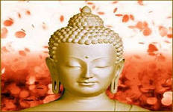
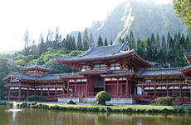
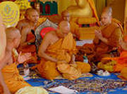
Будда- это просветленное, всеведущее существо, достигшее духовных вершин естественным образом через развитие ума и сердца в длинной последовательности перерождений.
Дхарма- это закон, открытый Просветленным, смысловое ядро Вселенной, определюящее все происходящие в мире процессы.
Сангха – община равных, не имеющих никакой собственности и нищенствующих, сообщество носителя Закона, хранителей знаний и мастерства, которые из поколения в поколения следуют путем Будды.
Notes:
Буддизм никогда не знал ни единой церковной организации, ни других централизующих институтов. Единственным общим для всех буддистов правил является право хранить три драгоценности: Будду, Дхарму и сангху.
Будда- это просветленное, всеведущее существо, достигшее духовных вершин естественным образом через развитие ума и сердца в длинной последовательности перерождений.
Дхарма- это закон, открытый Просветленным, смысловое ядро Вселенной, определюящее все происходящие в мире процессы.
Сангха – община равных, не имеющих никакой собственностии нищенствующих, сообщество носителя Закона , хранителей знаний и мастерства, которые из поколения в поколения следуют путем Будды.

Slide 15
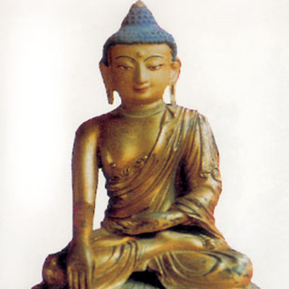
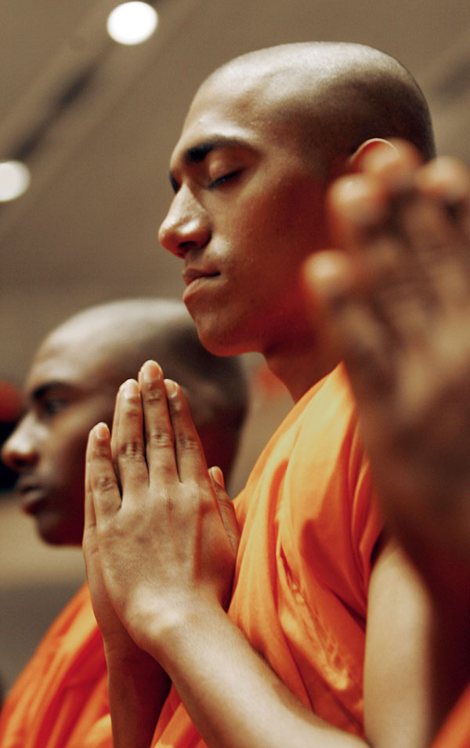
Цель верующих - достижение нирваны, блаженного состояния прозрения и освобождения от оков своего "я", мира и бесконечного круга рождений, смертей и новых рождений в цепи новых жизней. Состояние духовного совершенства достигается через смирение, щедрость, милосердие, воздержание от насилия и самоконтроль
.
.
Notes:
Восемь заповедей буддийского образа жизни описаны в буддийских священных писаниях, которые называются Типитака. - свобода от суеверий и предрассудков, стремление к миролюбивости, - отказ от ненависти и злобы., - речь должна быть всегда умной. правдивой, направленной на примирение, не должно выть лжи и сплетен, - тяжёлыми поступками считаются убийство, воровство, а добрыми -щедрость, благонравие, - способ зарабатывать на жизнь не должен приносить вреда другим людям, - человек должен подавлять злобные порывы, а добрые поощрять, - надо всегда взвешивать свои мысли и поступки, - размышлять над сутью жизни.

Slide 16
протестанты
католики
проавославные
протестанты
проавославные
даосисты
католики
католики
конфуцианцы
протестанты
католики
буддисты
буддисты
синтоисты
мусульмане
даосисты
буддисты
католики
конфуцианцы
мусульмане
зароастристы
буддисты
католики
иудаисты
индуисты
даосисты
мусульмане
даосисты
индуисты
даосисты
мусульмане
зароастристы
буддисты
католики
буддисты
мусульмане
зароастристы
мусульмане
католики
католики
протестанты
католики
католики
католики
католики
протестанты
католики
Notes:
Если рассмотреть карту распространения религий, вы зададитесь вопросом: зачем это знать? Ответ прост: зная культуру другого человека проще выстаивать взаимоотношения, странам легче общаться и сохранять мир на Земле.

Slide 17
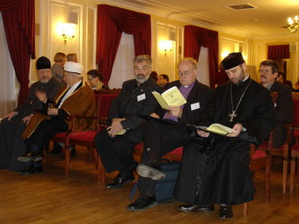
Веротерпимость
Известно, что знание религиозной принадлежности населения помогает глубже понять особенности экономической и социальной географии отдельных стран и народов.
Несмотря на различие религий, в проповедуемых ими духовных, нравственных ценностях много общего. Это делает возможным не только диалог культур, но и диалог религий.
Notes:
Вместе бороться против несправедливости цивилизованными методами, а не с помощью разжигания распрей и терроризма.

Slide 18
СПАСИБО ЗА ВНИМАНИЕ!

